Slide 1




Đại học Bách Khoa Hà Nội
Trường Công nghệ thông tin và truyền thông
Trò chơi Ô ăn Quan
Thành viên nhóm 32
Nguyễn Ngoc Anh Thư - 20215143 : thiết kế giao diện
Hoàng Văn Thuấn - 20215140: thiết kế giao diện
Vũ Đức Thịnh - 20210816: Game play
Nguyễn Hoàng Ninh Thuận - 20215141: Game play

Slide 2
1.Yêu cầu chi tiết
Trên màn hình chính:
Bắt đầu: bắt đầu trò chơi. Để thuận tiện, không cần phải tạo ra các cấp độ khác nhau
Thoát: thoát khỏi chương trình. Hãy chắc chắn hỏi người dùng nếu họ muốn thoát khỏi trò chơi
Trợ giúp: Hiển thị hướng dẫn cho việc chơi game
Trong trò chơi:
Bảng game: Bảng game bao gồm 10 ô, chia thành 2 hàng và 2 nửa vòng tròn ở hai đầu của bảng. Ban đầu, mỗi ô có 5 viên ngọc nhỏ, và mỗi nửa vòng tròn có 1 viên ngọc lớn. Mỗi viên ngọc nhỏ tương đương 1 điểm, và mỗi viên ngọc lớn tương đương 5 điểm.
Đối với mỗi lượt, ứng dụng phải rõ ràng hiển thị lượt của ai. Người chơi sẽ chọn một
ô và hướng để rải các viên ngọc. Anh ta có điểm khi sau khi hoàn thành rải, có một ô trống liền sau một ô có ngọc. Điểm người chơi được cho lượt chơi đó bằng điểm số ngọc có trong ô đó.
Trò chơi kết thúc khi không còn ngọc trong cả hai nửa vòng tròn. Ứng dụng phải thông báo người chiến thắng và điểm của mỗi người chơi.
Để đơn giản, ta không cần phải xây dựng một bot để chơi với người chơi.

Slide 3
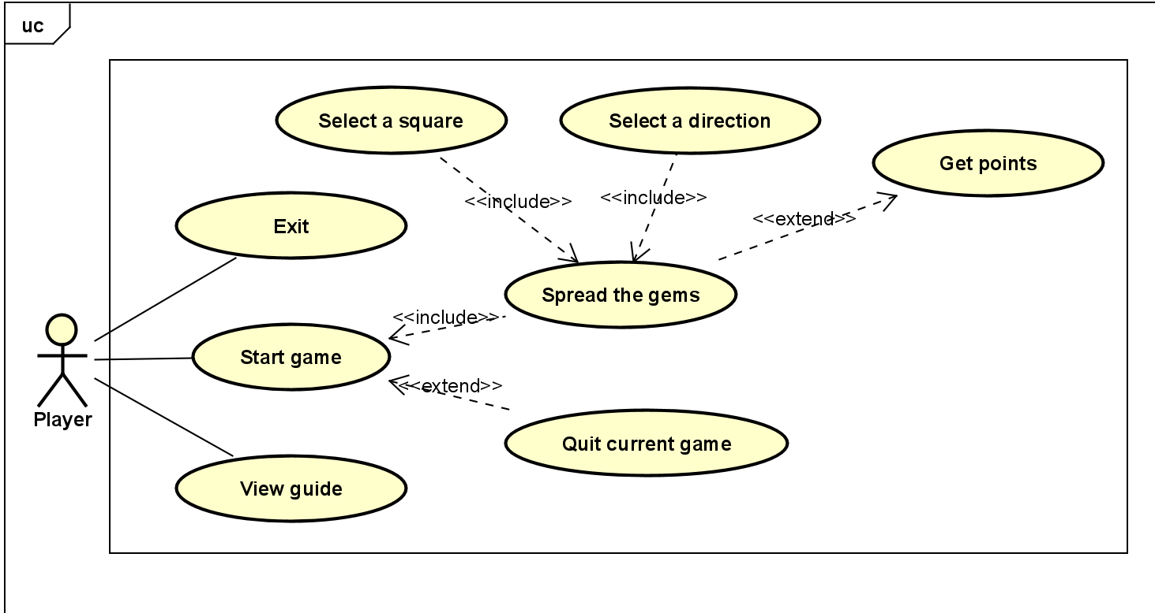
Usecase diagram

Slide 4
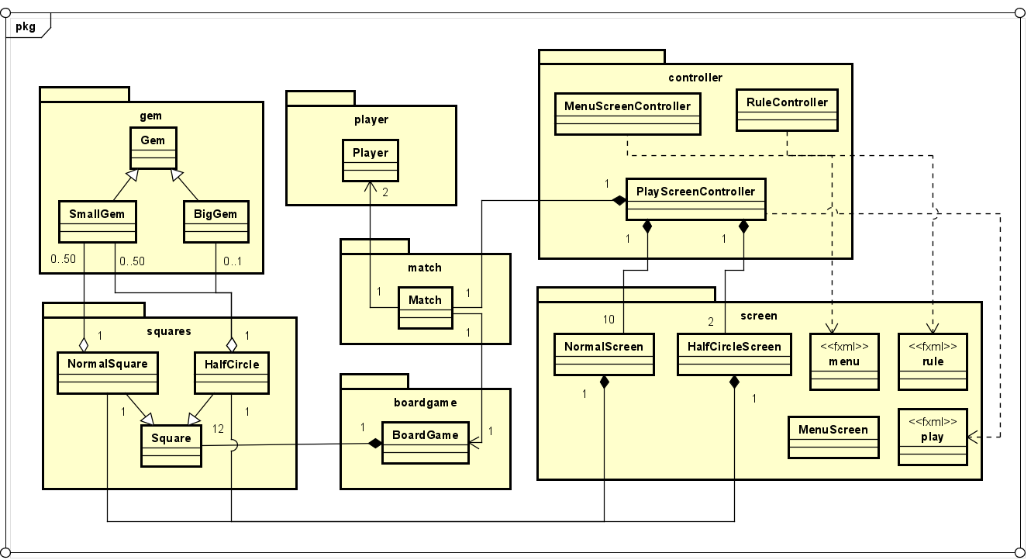
General class diagram

Slide 5
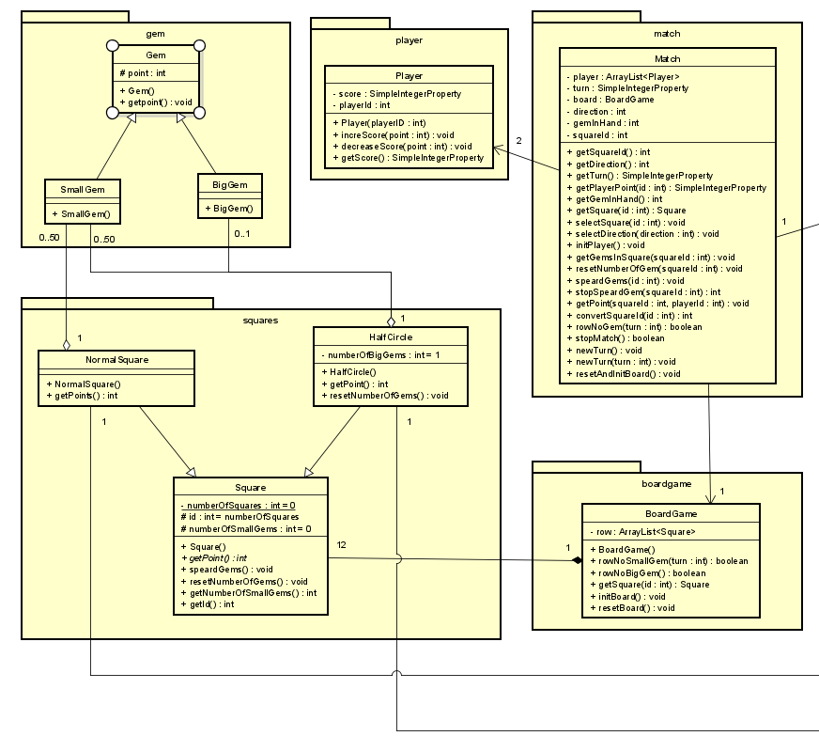
Detail class

Slide 6
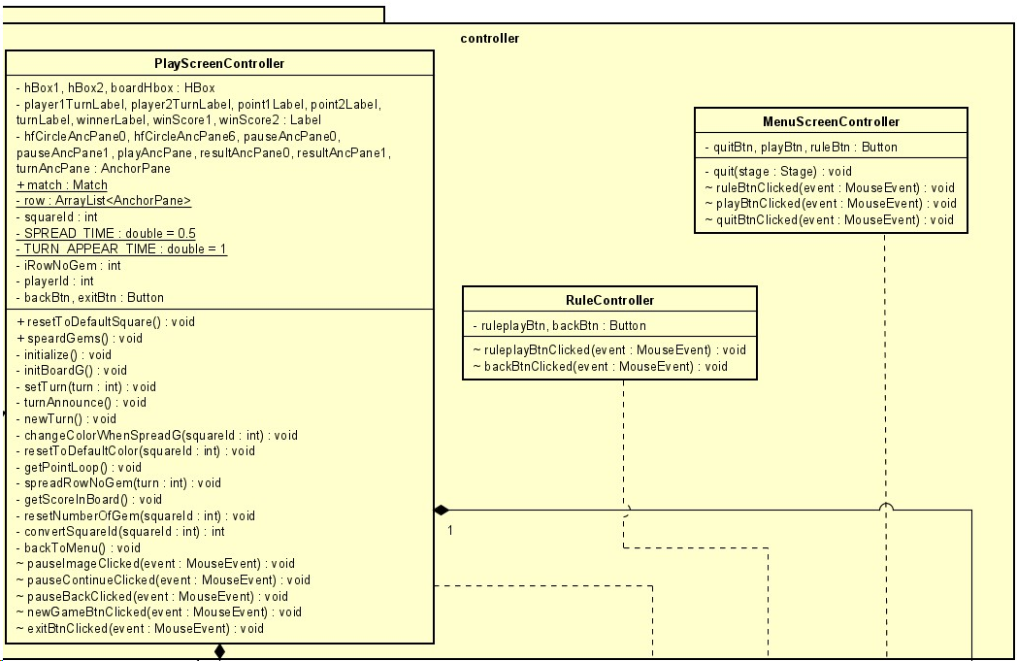
Package controller

Slide 7
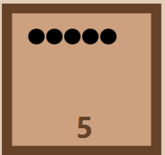



Inheritance
Gem
Squares
Small gem
Big gem
Normal square
Half circle

Slide 8
Polymorphism
Method overriding
public int getPoint() {
BigGem bigGem = new BigGem();
SmallGem smallGem = new SmallGem();
int point = numberOfBigGems*bigGem.getPoint() +
numberOfSmallGems*smallGem.getPoint();
return point;
}
Half circle
public int getPoint() {
SmallGem smallGem = new SmallGem();
return smallGem.getPoint()*numberOfSmallGems;
}
}
Normal square

Slide 9



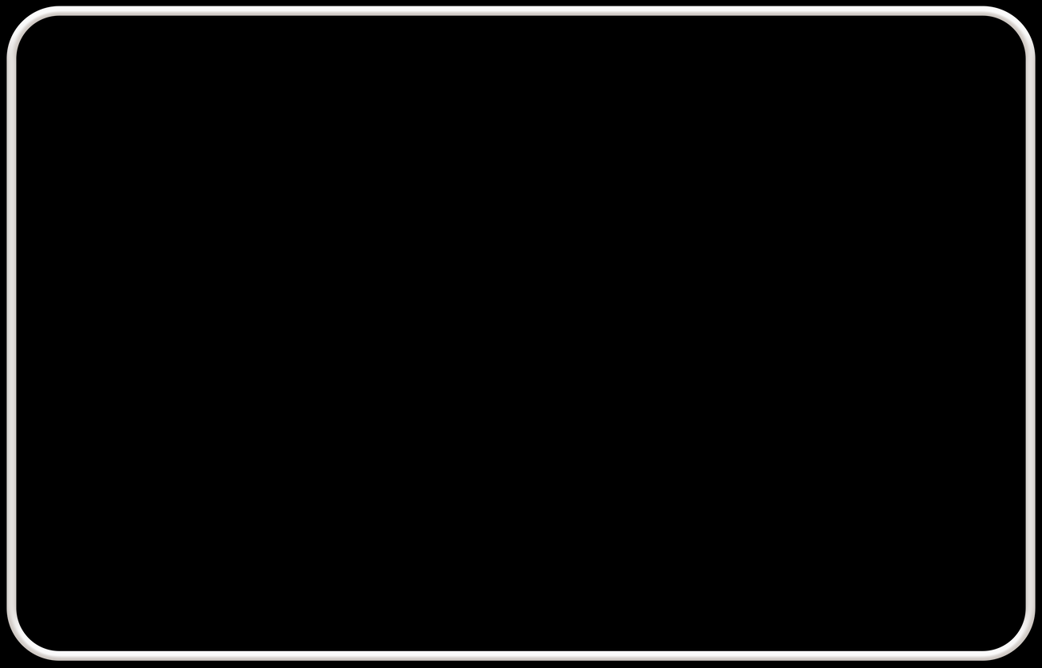


Association
Match
player : Player
board : BoardGame
Player
BoardGame
Tương tác với trò chơi
Chứa các ô và đá

Slide 10
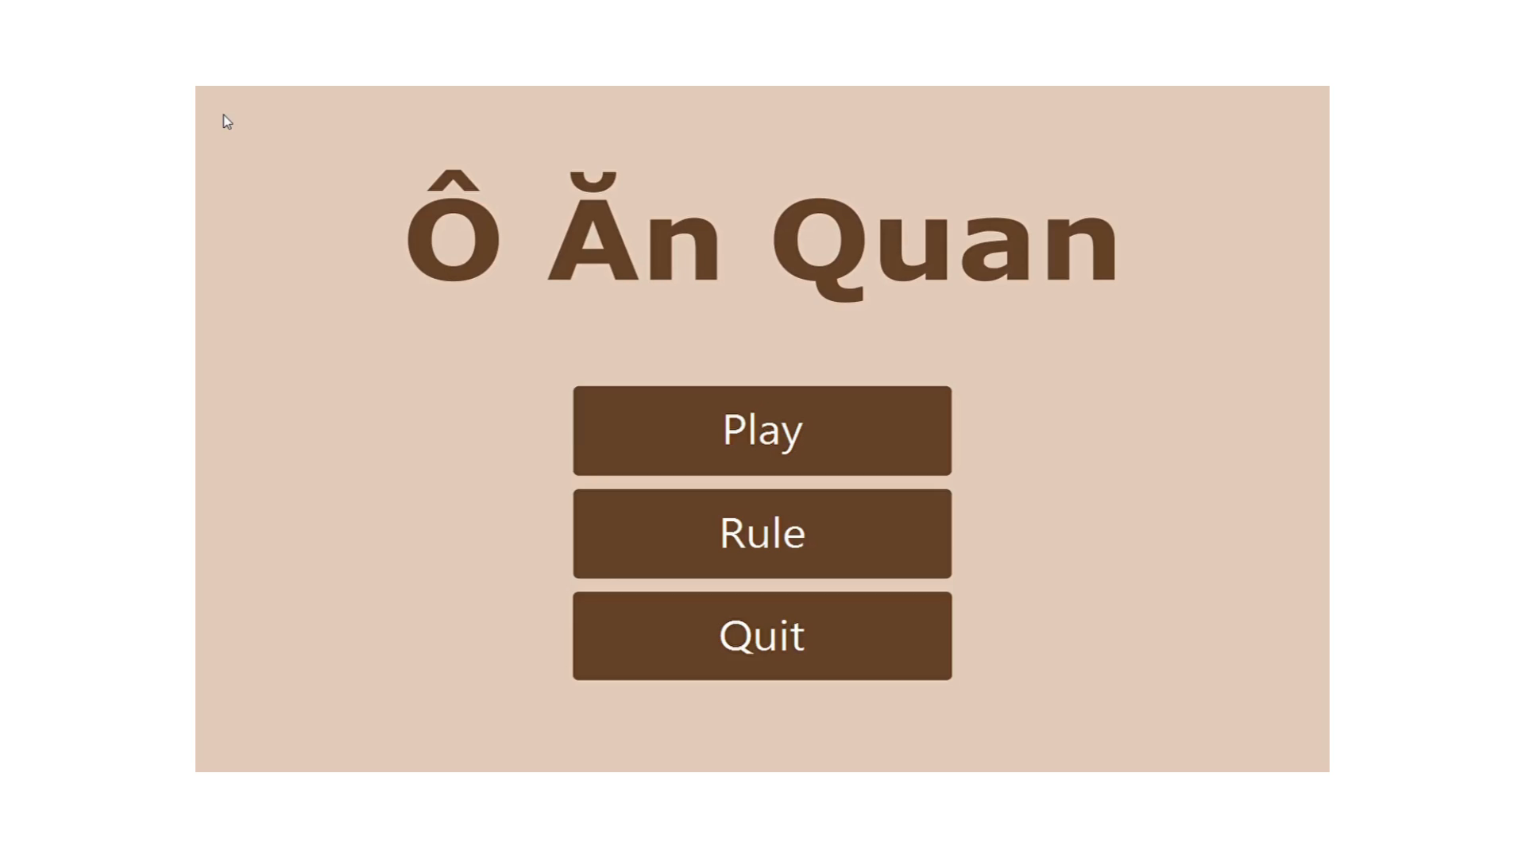
Video demo
https://drive.google.com/file/d/1loSrBv5bdSG_P7yL-m-PpKlz4xgKZ3qJ/view?usp=sharing

